Slide 1
Rollenspel EU besluitvorming https://www.youtube.com/watch?v=tTcLHtcux0k

Slide 2
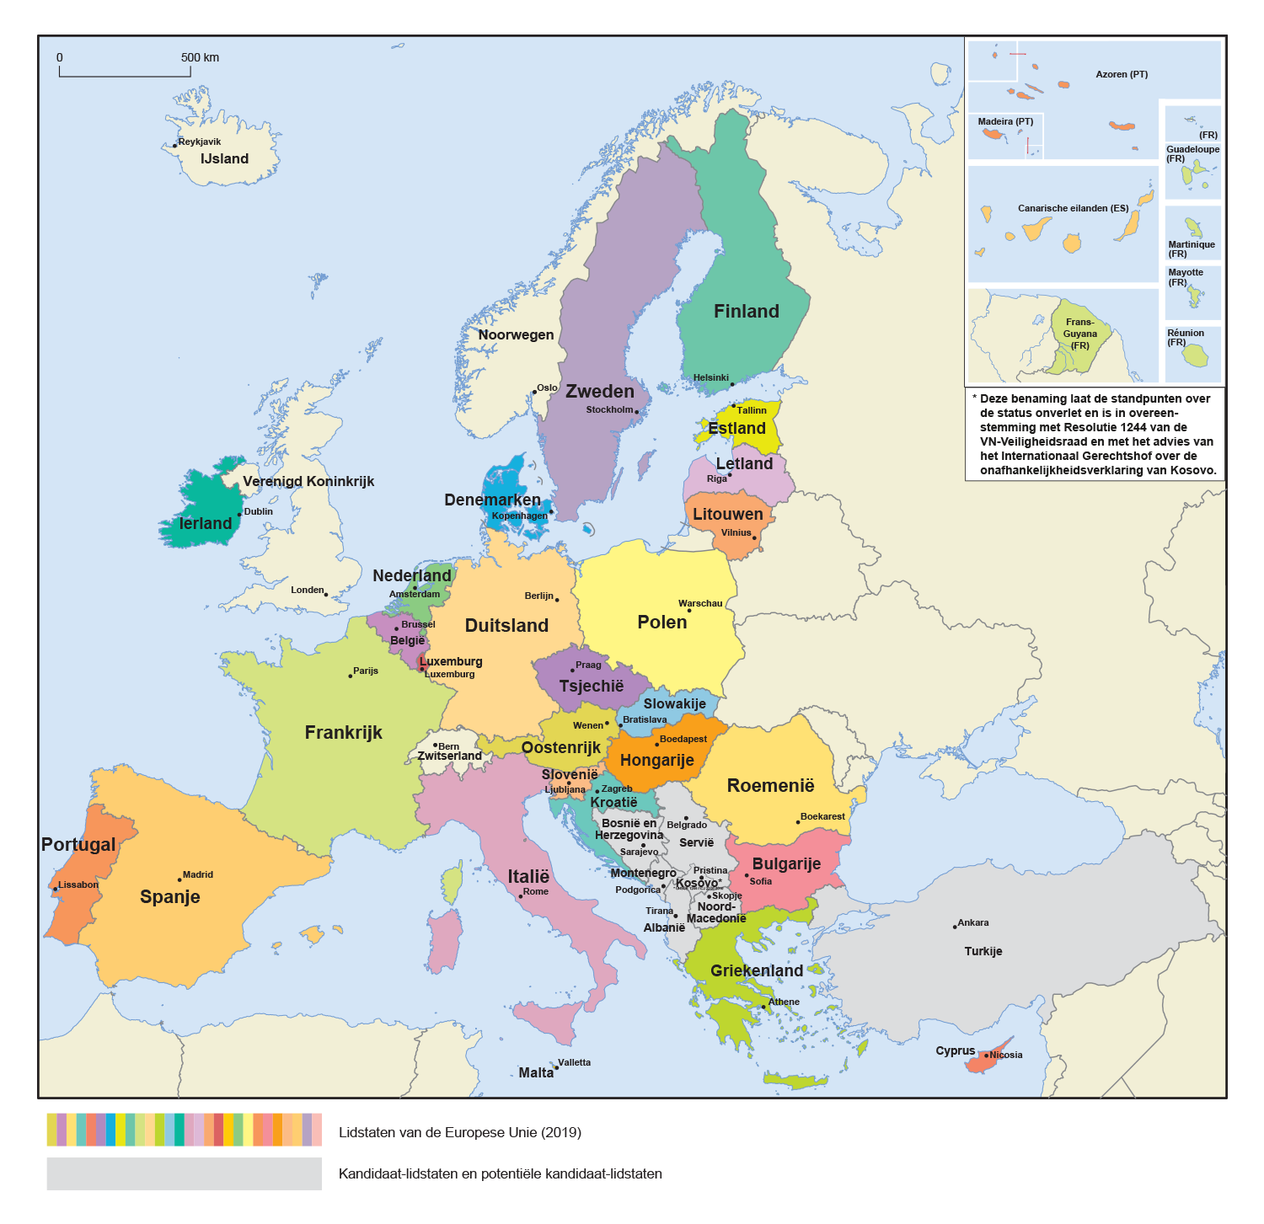
Europese Unie:
27 landen
De Europese Unie: 446 miljoen mensen – 27 landen

Slide 3
Bevolking in miljoenen (2021)
447 miljoen in totaal

Slide 4
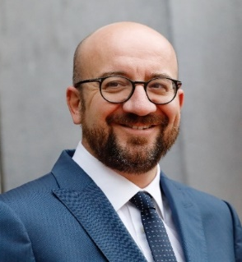
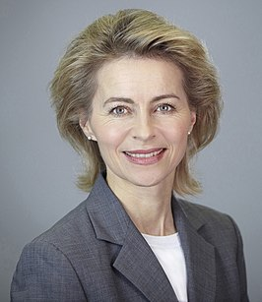
Drie Voorzitters:
Roberta Metsola Europees Parlement
Charles Michel Europese Raad
Ursula von der Leyen
Europese Commissie

Slide 5
De EU-instellingen
Europese Raad (top)
Europees Parlement
Raad van Ministers
(de Raad)
Europese Commissie
Hof van Justitie
Reken-kamer
Europees Economisch en Sociaal Comité
Comité van de Regio’s
Europese Investeringsbank
Agentschappen
Europese Centrale Bank

Slide 6
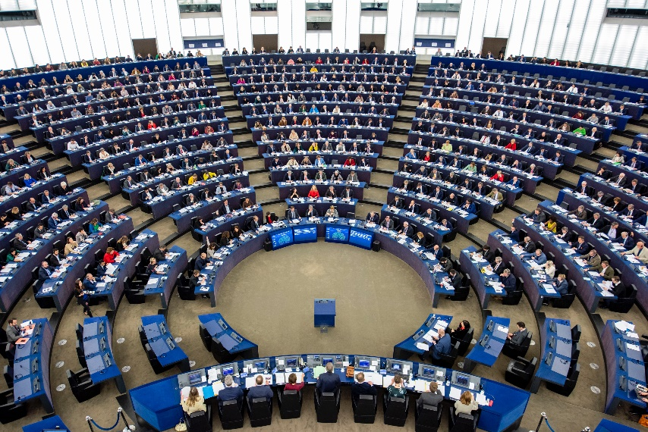
Het Europees Parlement – de stem van het volk
Beslist samen met Raad van Ministers over EU-wetten en EU-begroting
Democratisch toezicht op alle werkzaamheden van de EU
705 gekozen Europarlementariërs
Verkiezingen elke vijf jaar (2019-2024)

Slide 7
De Raad van Ministers – de stem van de EU-landen
4één minister uit elk EU-land 4voorzitterschap: rouleert elke zes maanden 4beslist samen met het Parlement over EU-wetten en EU-begroting 4stuurt het gemeenschappelijk buitenlands en veiligheidsbeleid

Slide 8
De Europese Commissie – op de bres voor het algemeen belang
27 onafhankelijke leden, één uit elk EU-land
stelt nieuwe wetgeving voor
uitvoerend orgaan
hoedster van de verdragen (ziet toe op de uitvoering)
vertegenwoordigt de EU in de rest van de wereld

Slide 9
Zo worden EU-wetten gemaakt
Burgers, belangengroeperingen, deskundigen: bespreken, raadplegen
Commissie: formeel voorstel
Parlement en Raad van Ministers: gezamenlijk besluit
Nationale of lokale autoriteiten: uitvoering
Commissie en Hof van Justitie: uitvoering controleren

Slide 10
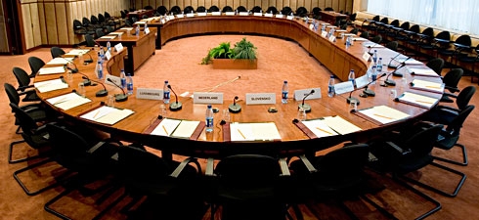
Rollenspel
EU besluitvorming

Slide 11
Probleem Europese Commissie: Verschil in chocoladeproductie (cacaoboter vs. plantaardige vetten) Chocolade die plantaardige vetten bevat die niet van cacao afkomstig zijn mag in bepaalde landen geen ´chocolade´ heten en er daarom ook niet worden verkocht.
EU interne markt: vrij verkeer van goederen

Slide 12
- Bedrijven uit EU-lidstaten mogen chocolade maken met andere plantaardige vetten (dus: je mag cacaoboter vervangen) - EU-lidstaten zijn verplicht chocolade op hun markt toe te laten die i.p.v. cacaoboter plantaardige vetten bevat (dus: je mag chocolade met andere ingrediënten in een andere lidstaat verkopen en het nog steeds chocolade noemen)
EC voorstel Chocoladerichtlijn

Slide 13
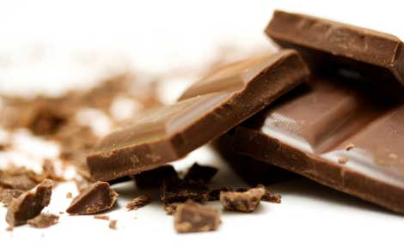
Jullie krijgen nu briefings, een paar minuten lezen en dan aan de slag! Succes!

